Slide 1
Esettanulmány megoldó kurzus
Előadó: Vinkóczi Tamás

Slide 2
Kurzus felépítése
3 alkalom – 5 órás kurzusok – 4 fős csapatokban dolgoznak
Felépítés:
Esettanulmány megoldás, majd megbeszélés minden kurzuson
Előadások felépítése: vállalat bemutatása, probléma ismertetése, feladatok megismerése, eset hallgatók általi megoldása, megoldások áttekintése, megbeszélése, tapasztalatok feltárása.

Slide 3
Esettanulmányok
Segítik a kritikus gondolkodást
Túlmutatnak az órai feladatok megoldásán
Lehetőséget biztosít a vállalatok gyakorlati működésének a megismerésére
Megoldásuk hosszabb időt vesz igénybe
Gyakorlati tapasztalat szerezhető általa
Esettanulmány megoldó kurzusokra készít fel
OPEV-es esettanulmányok megoldása, megbeszélése

Slide 4
Megoldandó esettanulmányok
LPK GT. (2011)
Széchenyi István Egyetem(2016)
ELMŰ Nyrt. (2017)

Slide 5
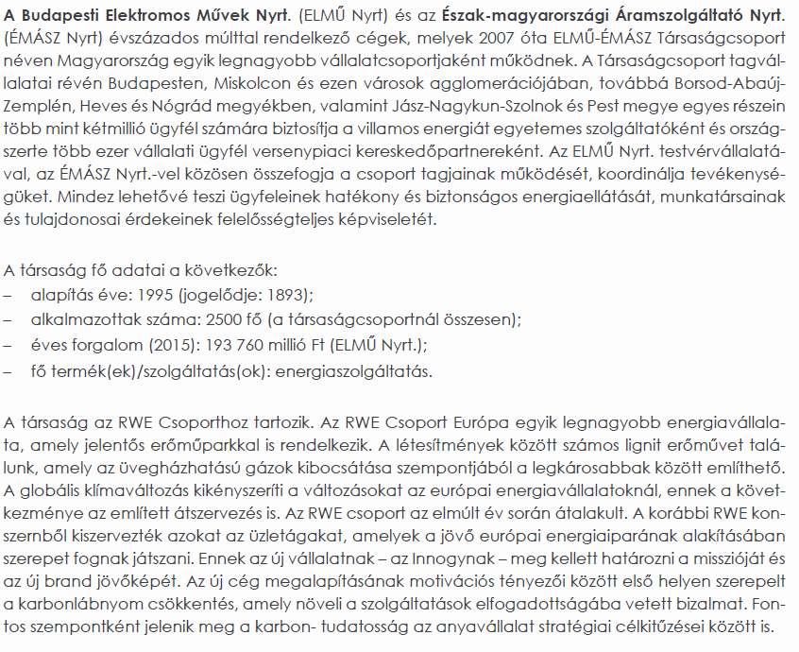
ELMŰ (2017)
Bevezetés 1

Slide 6
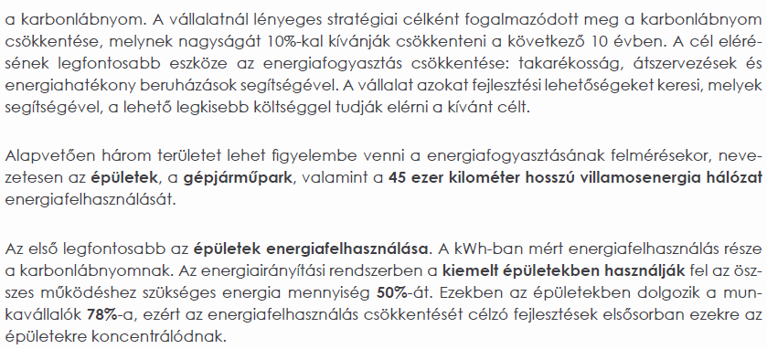
ELMŰ (2017)
Bevezetés 2

Slide 7
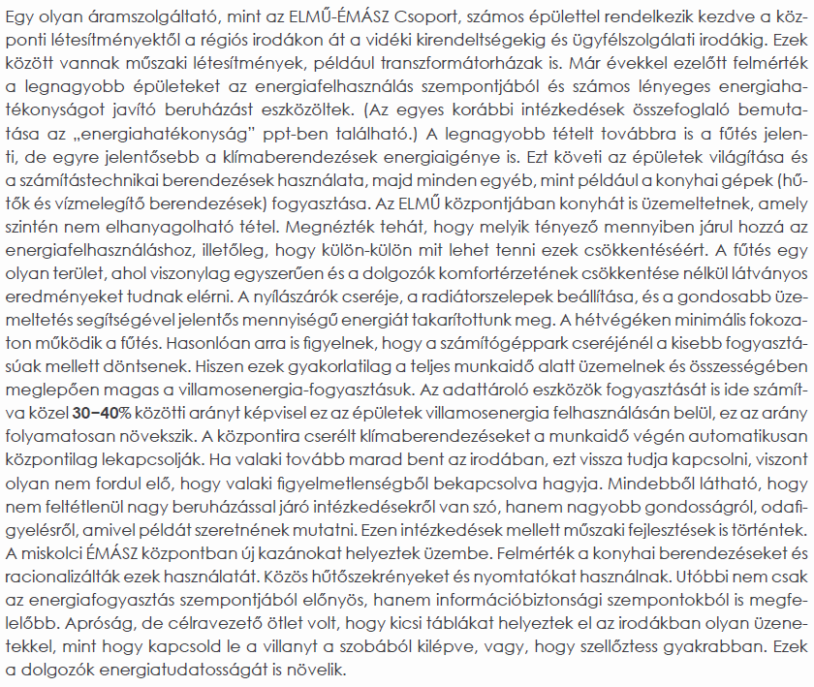
ELMŰ (2017)
Bevezetés 3

Slide 8
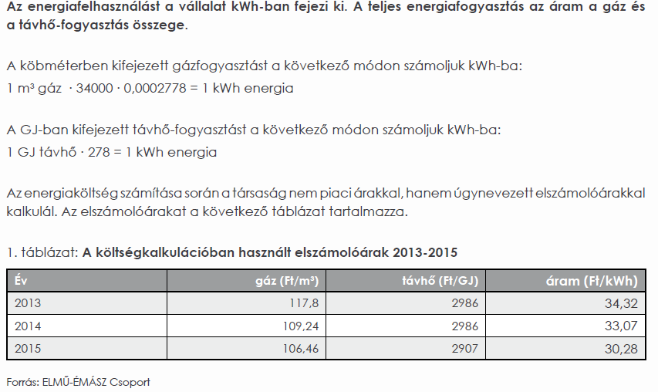
ELMŰ (2017)
Az energiafogyasztásról 1

Slide 9
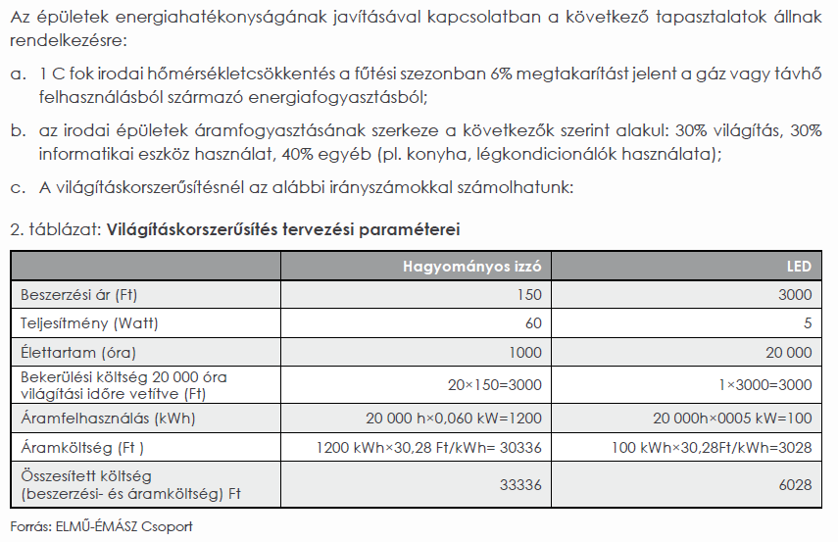
ELMŰ (2017)
Az energiafogyasztásról 2

Slide 10
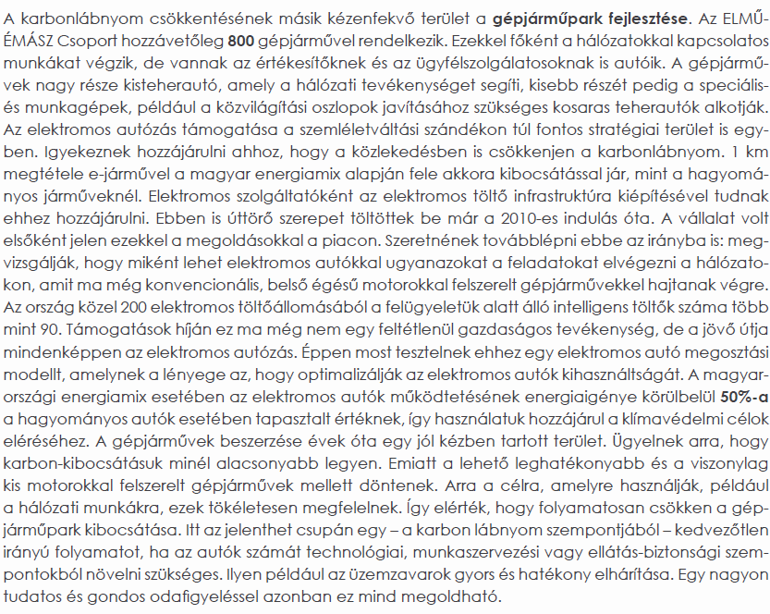
ELMŰ (2017)
Problémafelvetés 1

Slide 11
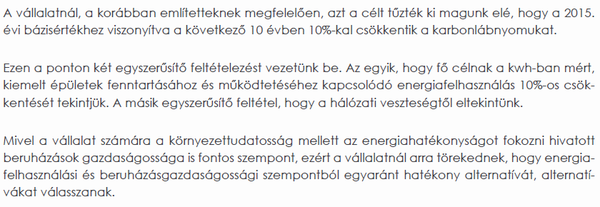
ELMŰ (2017)
Problémafelvetés 2

Slide 12
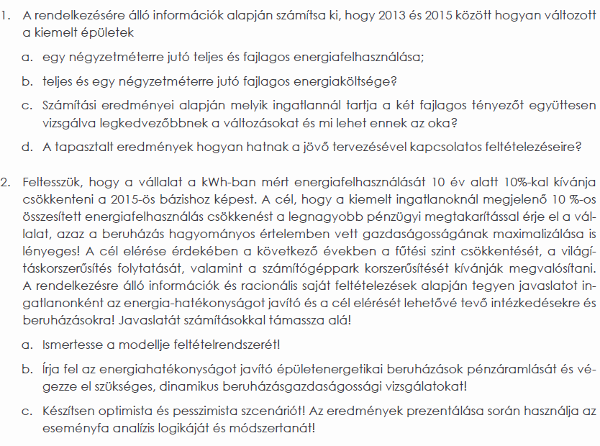
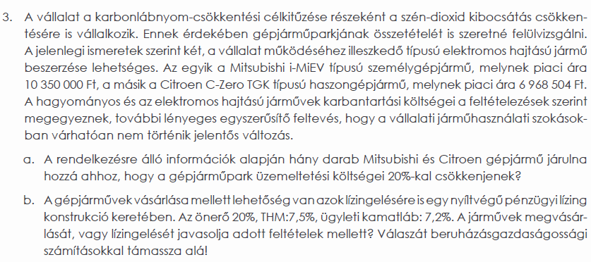
Rába Járműipar Hora csoport (2016)
Feladat

Slide 13
Esetmegoldás
Nincs rossz megoldás, csak sok kreatív meglátás.
Az eset megoldására 3 óra áll rendelkezésre
Esetmegoldások áttekintése.

Slide 14
Köszönöm a figyelmet!

